Slide 1
Картотека игр
Цель: Развитие умения концентрировать внимание на деталях.
Снятие напряжения, мышечных зажимов, снижение
агрессивности, развитие чувственного восприятия.
Развитие коммуникативных навыков, активизация детей.

Slide 2
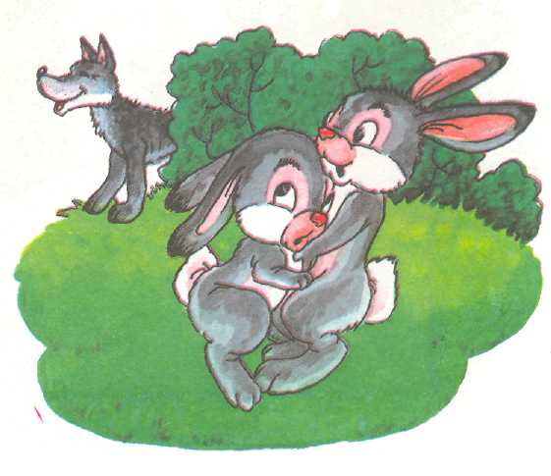
Волк и зайцы.
Задача: Учить детей свободно передвигаться в воде, смело погружаться в воду с головой.
Развивать у детей координацию движений.
Воспитывать чувство коллективизма.
Учить детей правильному дыханию, при плавании.
Описание игры: Играющие выбирают водящего, используя считалку. Водящий становится на противоположную сторону. Играющие , прячутся в домик( на воде натянута разделительная полоса, обозначающая домик) Произнося слова игры, дети двигаются в сторону водящего , на последние слова, стараются убежать в домик, но чтобы попасть в домик, нужно поднырнуть под разделительную полосу.
Ранним утром на полянку,
Вышли зайцы погулять,
Порезвиться. поскакать,
Вдруг из леса вышел волк,
Он зубами щёлк, да щёлк,
Хочет маленьких поймать,
Зайцы нужно убегать.

Slide 3
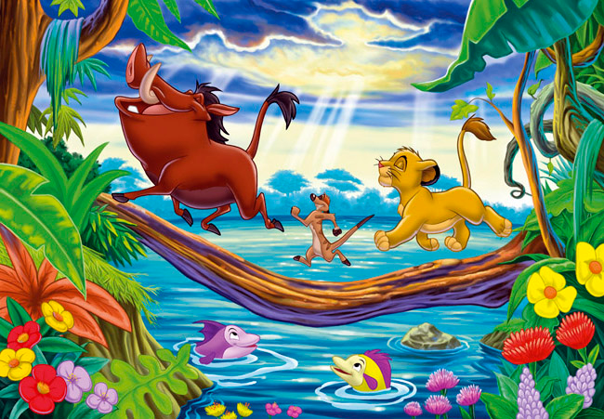
Лёвушка.
Задача: Помочь освоиться с сопротивлением воды, способствовать развитию умения двигаться в воде в разных направлениях.
Описание игры: Играющие выбирают водящего. У водящего в руках обруч которым он ловит детей, кого Лёвушка поймал, тот ребёнок становится водящим, или выходит временно из игры . Становится возле бортика.
Лёвушка, Лёвушка.
Косматая головушка,
Он по Африке идёт,
Спать зверятам не даёт,
Звери, лев идёт сюда,
Разбегайтесь кто куда.

Slide 4
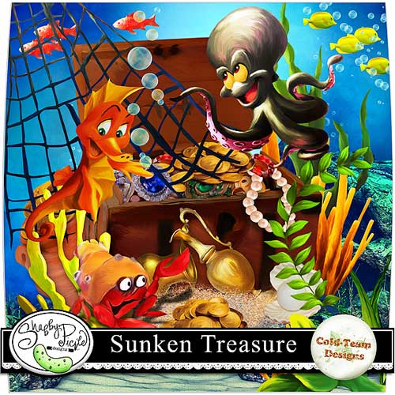
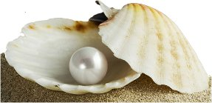
Осьминожка
Задача: Учить детей доставать различные предметы со дна бассейна. Погружаться в воду с головой. Приучать смело открывать глаза в воде, рассматривать предметы под водой.
Совершенствовать умение ориентироваться в воде.
Описание игры: У воспитателя корзиночка с тонущими игрушками (Для малышей использовать предметы плавающие на воде) После стихотворения, предметы бросают в воду, дети достают эти предметы со дна бассейна и складывают их в сундучок. (для игры можно использовать блестящие шары –жемчуг)
Осьминожка – маленькая крошка,
Щупальцы расставила,
клад со дна доставила

Slide 5
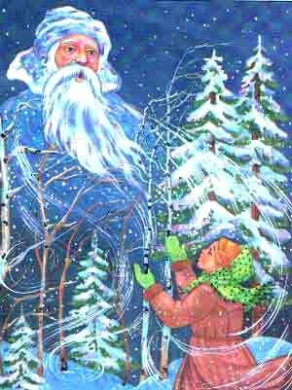
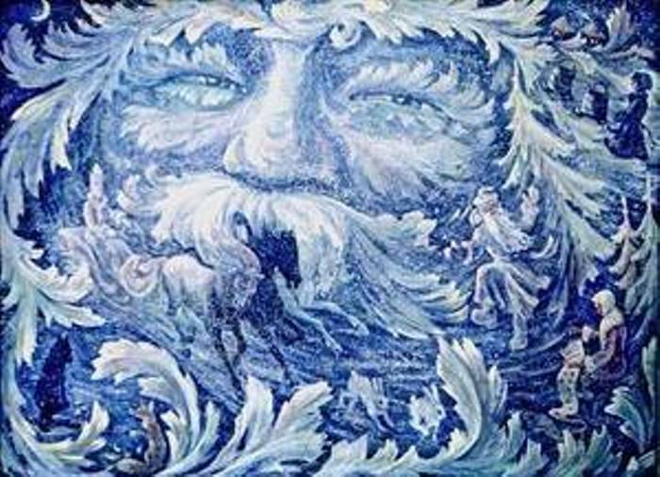
Дедушка Мороз.
Задача: Приучать детей погружаться в воду с головой, не бояться воды.
Описание игры: На воду опускают обручи, которые выполняют роль домиков. Водящий ловит детей , они должны поднырнуть под обруч и занять каждый, свой домик.
Вышел Дедушка Мороз,
Берегите детки нос.
Берегите ручки, ножки,
Убегайте по дорожке.
Быстро в домик забегайте,
Быстро двери закрывайте.

Slide 6
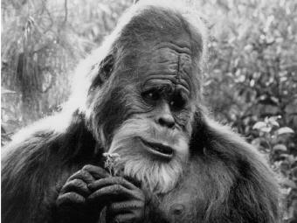
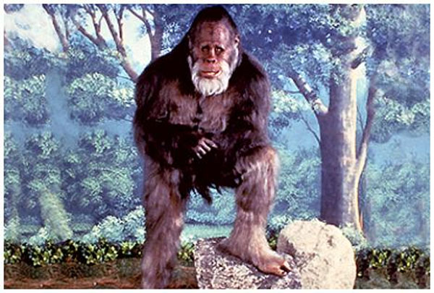
Снежный человек.
Задача: Научить детей не бояться водяных брызг, не отворачиваться от них.
Описание игры: Водящий догоняет детей и старается обрызгать ребёнка при помощи бутылочки с распылителем, дети тоже могут обрызгать снежного человека.
Грозный, снежный человек.
Прошёл много гор и рек,
Вышел с нами поиграть,
Хочет вас скорей догнать.

Slide 7
Вьюга
Задача: Закреплять умения погружаться в воду, держаться на воде, скользить.
Описание игры: Играющие, взявшись за руки, образуют круг. В середине круга стоит водящий. Ребята медленно передвигаясь по кругу, произносят слова, после чего дети отпускают руки и стараются уплыть от водящего к бортикам бассейна, в любом направлении. Водящий догоняет детей.
Вьюга снежная летает,
Снегом всех нас заметает,
Кружат белые снежинки,
Красят белые картинки.
Закружила всех ребят,
Ребята в домиках сидят.

Slide 8
Вьюга
Задача: Приучать детей погружаться в воду с головой, не бояться воды.
Описание игры.
У водящего мигающая волшебная палочка со снежинкой. После произнесения слов, дети стараются убежать от вьюги, она в свою очередь старается коснуться своей волшебной палочкой до ребёнка, если ребёнок не успел нырнуть, то он выбывает из игры.
Вьюга злится, завывает,
Ловит деток в свою сеть
Коль стоишь, то догоняет,
Никого не потеряет,
Заморозит, закружит
Никого не пощадит.
Ты на месте не сиди,
Ручки, ножки береги,
Бегай, прыгай, убегай
Власти вьюге не давай.

Slide 9
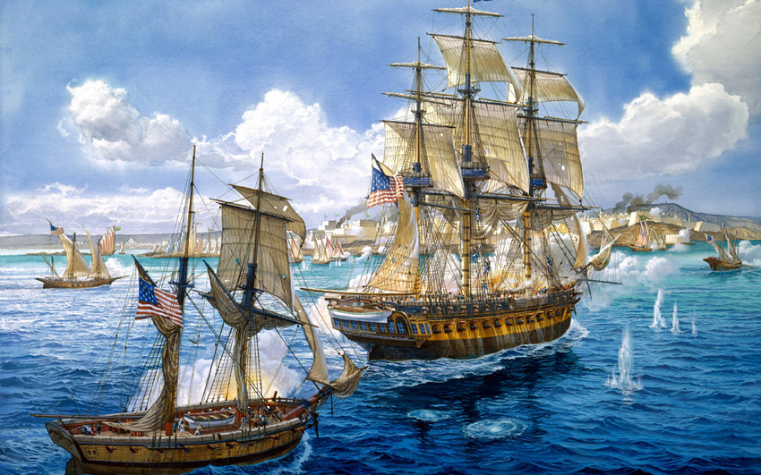
Задача: Приучать детей энергично двигаться в воде в разных направлениях. Помочь освоиться с сопротивлением воды.
Описание игры : Игра носит соревновательный характер.
Дети делятся на две команды, на противоположной стороне стоят корабли.
Каждая команда должна собрать свой флот, переправить корабли на другой берег.
Сколько в мире океанов,
Водоёмов и морей,
Сколько в море интересных,
Быстроходных кораблей,
Вы ребята не спешите,
Флот военный приведите.(соберите)
Собери свою флотилию.

Slide 10
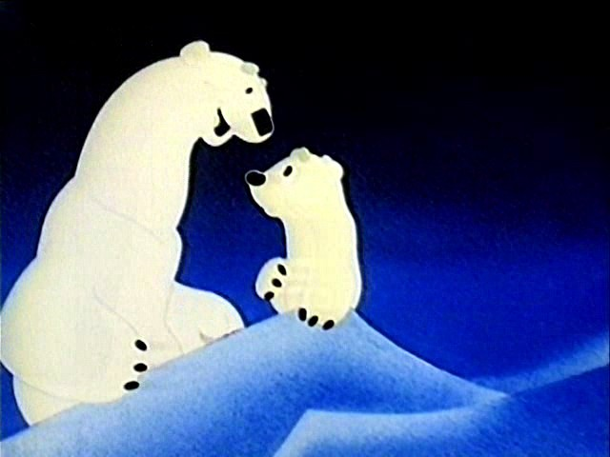
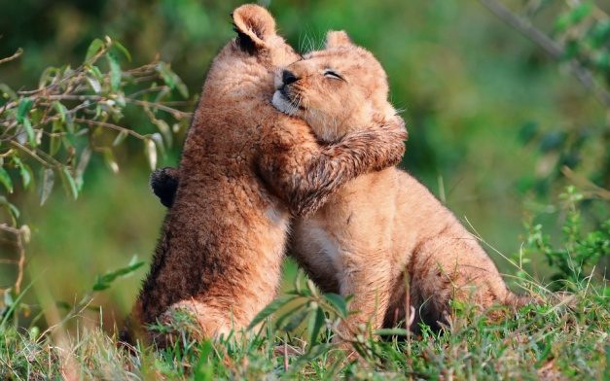
Найди свою маму.
Задача:
Закреплять знания о животных,
Воспитывать любовь к природе, прививать бережное отношение к животным. Приучать детей энергично двигаться в воде используя дощечки.
Описание игры: Дети стоят в одной шеренге у бортика бассейна, где находятся детёныши разных животных. На противоположной стороне мамы .
Нужно при помощи дощечки переправить детёнышей к своим мамам.
Что случилось у ребят,
К маме все они хотят,
Плотик вы скорей возьмите.
К маме всех перевезите.

Slide 11
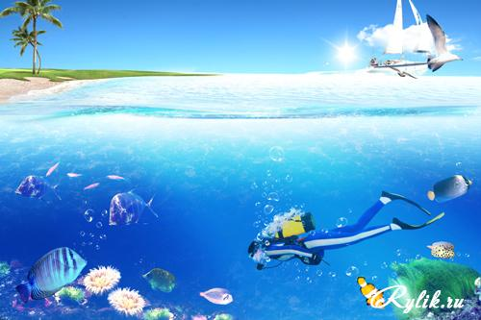
Рыбалка.
Цель : Развивать у детей мелкую моторику, точность движения, меткость.
Описание игры: На поверхности воды плавают магнитные рыбки. Задача ребят. Как можно больше наловить рыбки и сложить в корзину.
Чтоб семейку накормить,
Нужно рыбку наловить.
Кто из вас сейчас ребята
Сможет рыбку изловить,
И в корзиночку сложить.
Быстро удочку возьмём,
На рыбалку все пойдём,
На рыбалке не зевай,
Рыбку быстро подсекай.

